Slide 1


Primeros Auxilios
Vendajes e inmovilizaciones

Slide 2

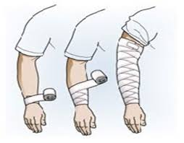
Vendajes
Los vendajes son procedimientos que tienen por objeto cubrir con una venda la zona lesionada
www.cruzrojabogota.org.co

Slide 3

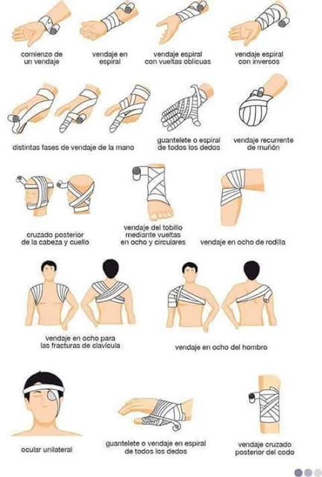
Vendajes
Cubrir o proteger, una parte del cuerpo afectada
Para ejercer presión directa, para controlar una hemorragia externa
Sostener o inmovilizar una extremidad o articulación
www.cruzrojabogota.org.co

Slide 4
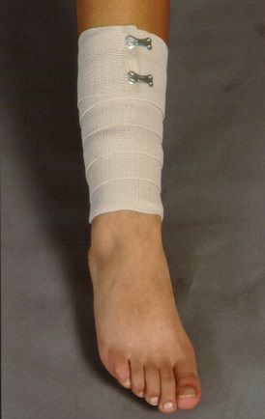
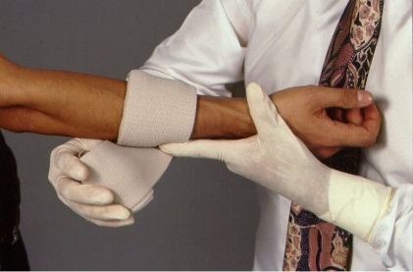
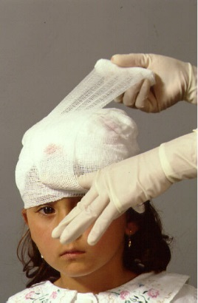
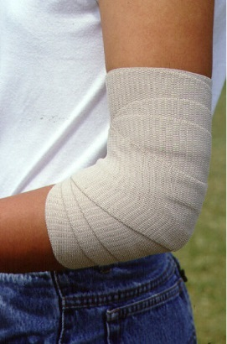
Vendajes con vendas elásticas
Vendaje en espiral
Vendaje circular
Vendaje recurrente
Vendaje en ocho
www.cruzrojabogota.org.co

Slide 5
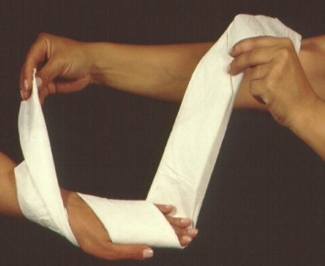
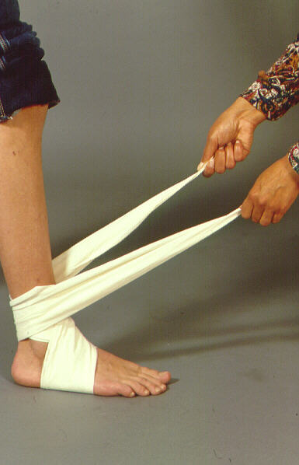
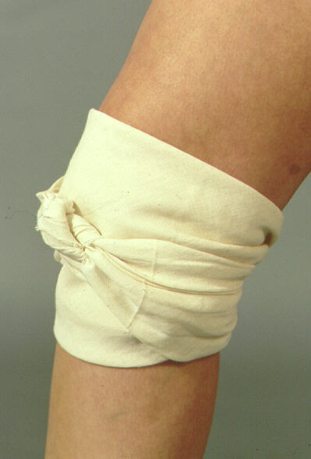
Tipos de vendajes con venda triangular
Vendajes en forma de corbata
Vendaje para mano
Vendaje para pie
Vendaje para rodilla
www.cruzrojabogota.org.co

Slide 6
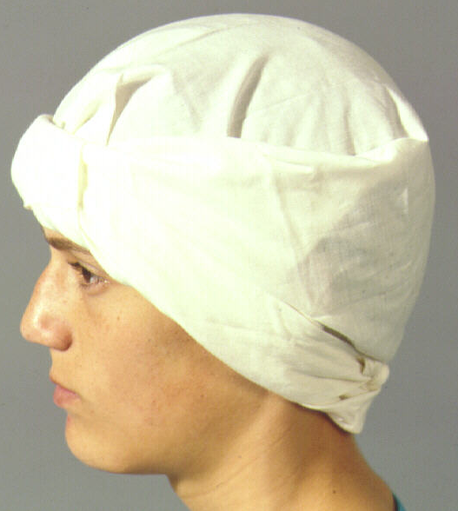
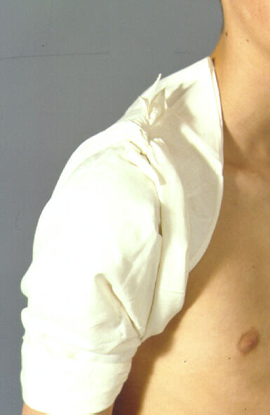
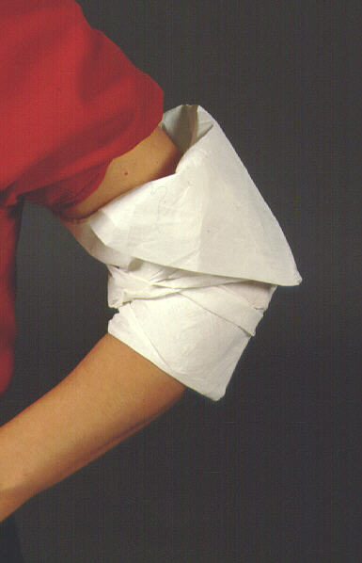
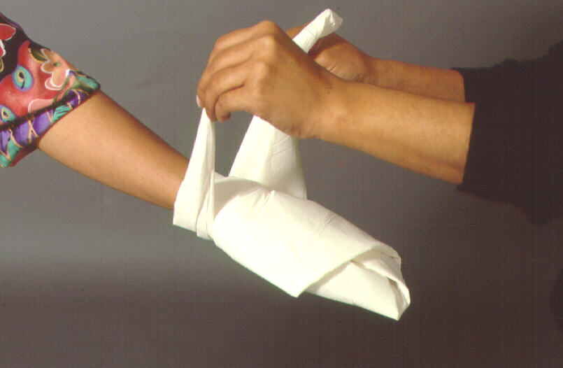
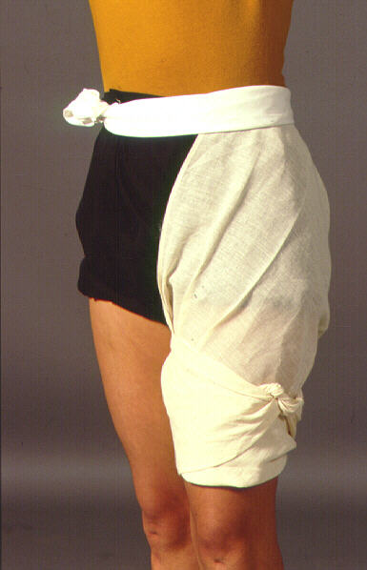
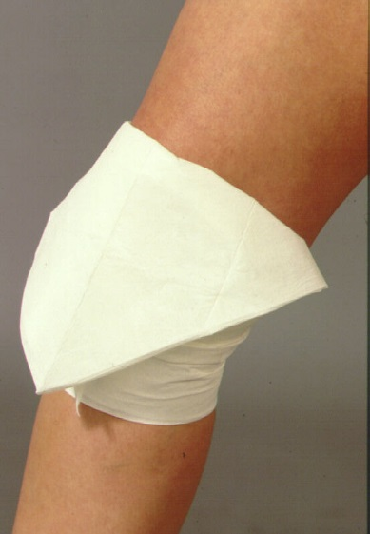
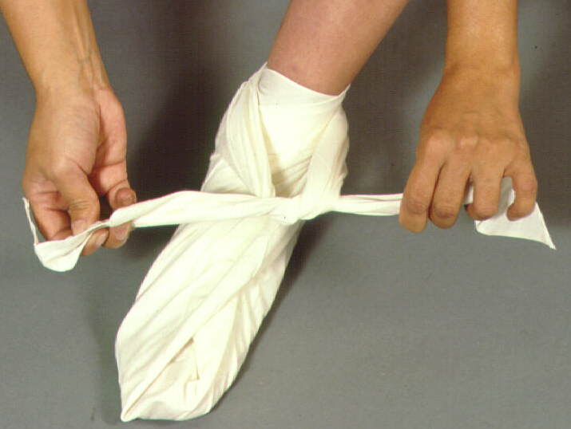
Vendaje en cabeza (Capelina)
Vendaje para hombro
Vendaje para codo
Vendaje para mano
Vendaje para cadera y muslo
Vendaje para rodilla
Vendaje para pie
www.cruzrojabogota.org.co

Slide 7
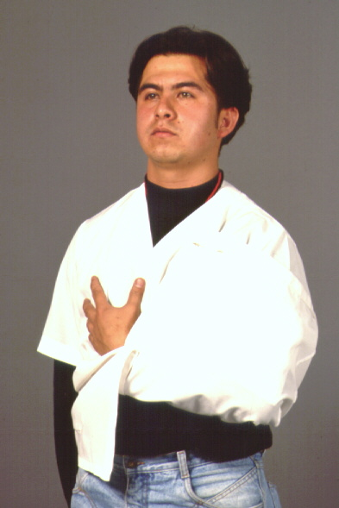
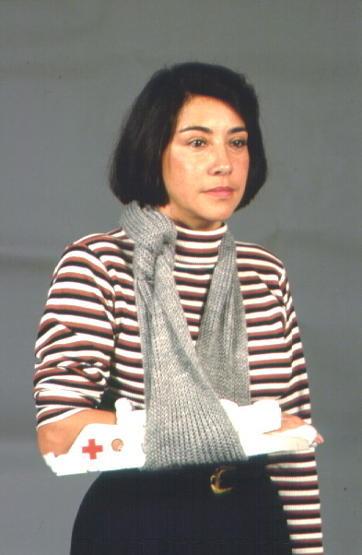
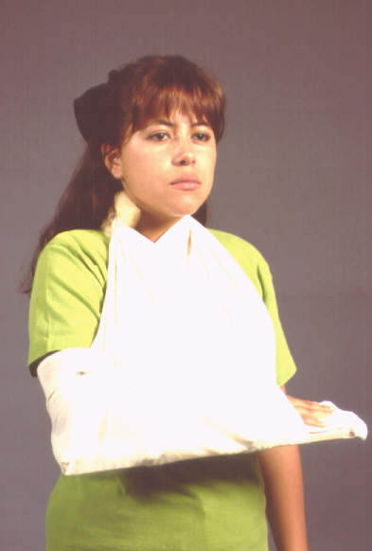
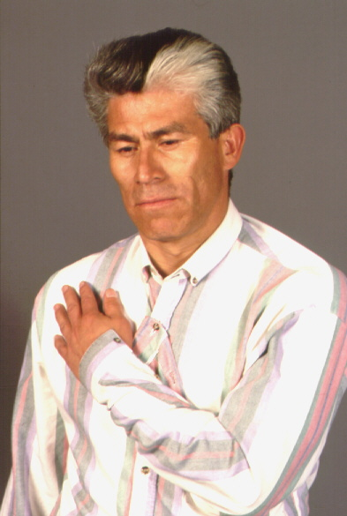
Cabestrillo
Además de inmovilizar es muy útil para elevar la zona lesionada, disminuyendo la inflamación y el dolor
www.cruzrojabogota.org.co

Slide 8
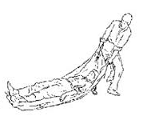
Transportes de pacientes
Arrastres:
Se utiliza cuando existen peligros inminentes que se hace necesario salvar y trasladar a la víctima sin haber estabilizado previamente sus partes lesionadas.
www.cruzrojabogota.org.co

Slide 9
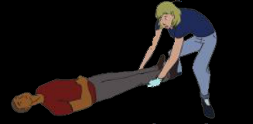
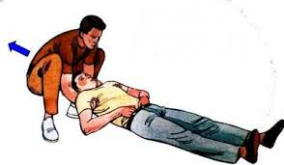
Arrastres
Arrastre simple: Consiste en agarrar al lesionado por los antebrazos o por los pies, con manta o por la misma ropa y se arrastra, el auxiliador camina hacia atrás a un lugar seguro. Este tipo de arrastre debe hacerse sobre suelos lisos.
Arrastre axilar: Se debe tomar por detrás al lesionado , con los brazos a través de las axilas y agarrarse de las manos para luego caminar hacia atrás. Esta técnica es útil para bajar o subir escaleras.
www.cruzrojabogota.org.co

Slide 10
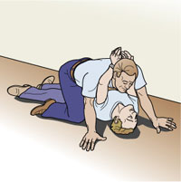
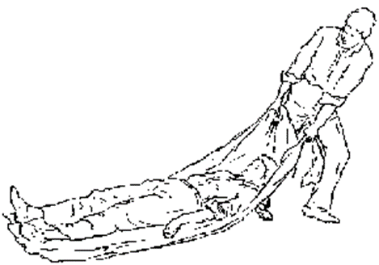
Arrastres
Arrastre de bombero: Este arrastre se utiliza en casos de incendios. Consiste en llagar a la víctima arrastrándose por el piso, se coloca la víctima boca arriba y se les atan las muñecas de sus manos con un pañuelo, correa, etc., luego el socorrista se coloca sobre la víctima y pasará las manos del lesionado por encima de su cabeza, quedando colgando; luego se moviliza gateando y arrastrando al víctima hacia un lugar seguro.
Arrastre con manta: Se utiliza una cobija, manta, sábana, etc.; extendiéndose la misma al lado del lesionado en posición de seguridad y se coloca la manta plegada lo más cerca posible de él, luego se gira hacia la posición normal para que quede encima de la manta. Se arrastra tomando la manta por el lado donde está la cabeza del lesionado
www.cruzrojabogota.org.co

Slide 11
Transportes de pacientes
Cargues:
Se utiliza cuando existen uno o pocos socorristas, cuando la víctima no presenta lesiones mayores, o cuando se requiere la evacuación rápida de un números de personas.
www.cruzrojabogota.org.co

Slide 12
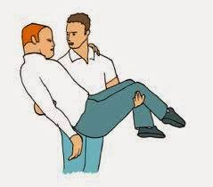
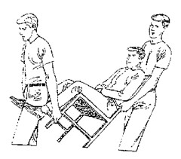
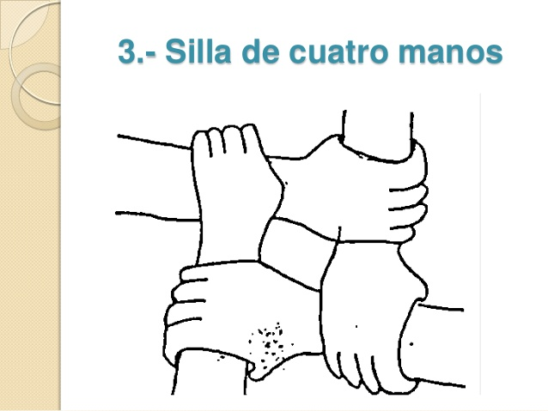
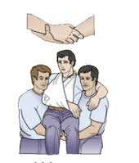
Cargues
Abrazo de la novia: Se utiliza para el traslado de niños o personas con lesiones leves en extremidades inferiores. Consiste en tomarlos con los dos brazos pegados al pecho.
Sillas comerciales: Se usa una silla rígida en la cual la víctima es transportada sobre ella entre dos auxiliadores.
Silla con cuatro brazos: Se necesitan dos socorristas. Consiste en colocar uno de los brazos agarrando ele brazo opuesto y éste a su vez sosteniendo el brazo del otro socorrista.
www.cruzrojabogota.org.co

Slide 13
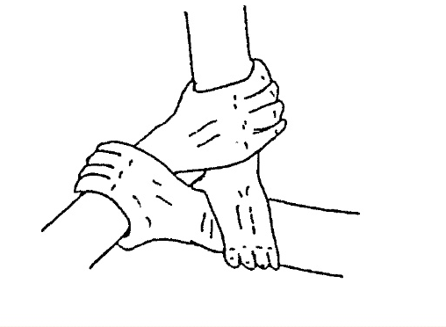
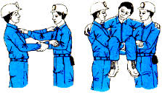
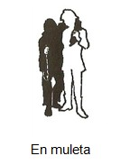
Silla con tres brazos asegurador: consiste en lo anteriormente expuesto pero en forma de triángulo con los brazos y uno de los socorristas colocará uno de sus brazos en el hombro del otro.
Muleta humana: El socorrista sirve de apoyo al lesionado pasando su brazo sobre el hombro de este.
www.cruzrojabogota.org.co

Slide 14
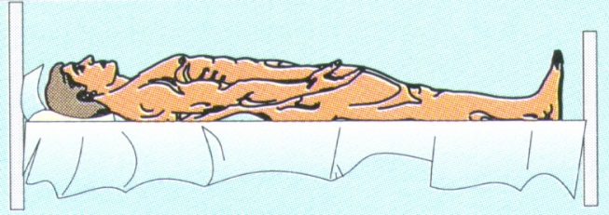
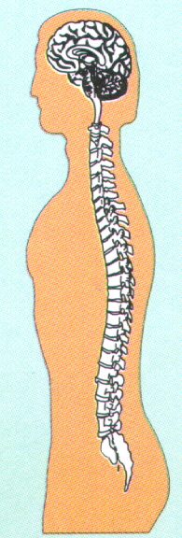
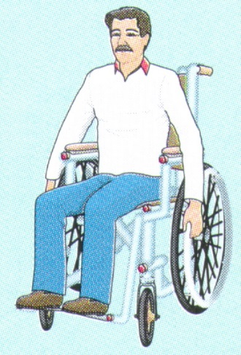
Transporte de pacientes
Cervical
Cuadriplejia
Lumbar
Paraplejia
Incontinencia de esfínteres
Impotencia sexual
www.cruzrojabogota.org.co

Slide 15
Transporte de pacientes
FRACTURA DE COLUMNA VERTEBRAL
Cambios en el estado de conciencia
Dolor e inflamación en el área de la fractura
Imposibilidad de mover los brazos o piernas
Hormigueo, disminución o pérdida de la sensibilidad en manos o pies
Dificultad respiratoria
www.cruzrojabogota.org.co

Slide 16
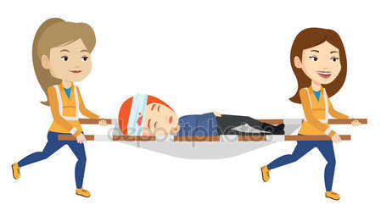
Transporte de pacientes
www.cruzrojabogota.org.co

Slide 17
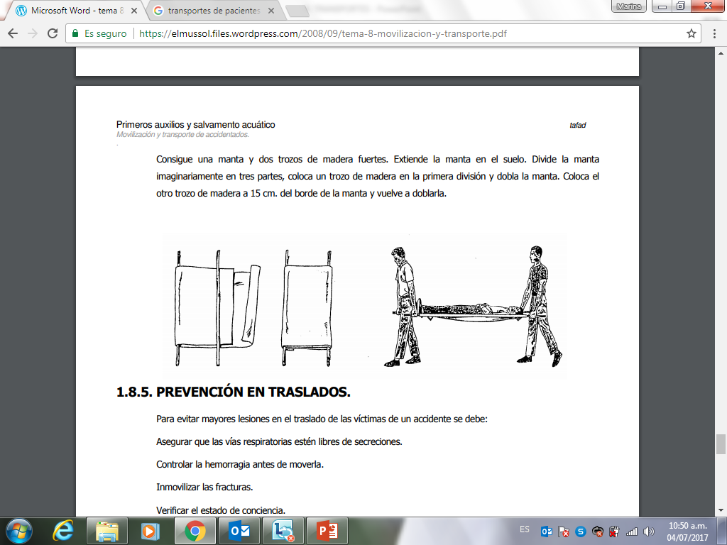
Transporte de pacientes
Manta y largueros: Se utiliza una manta o cobija y dos largueras (tubos, palos fuertes, etc.) colocando la cobija extendida en el piso y se doblan los extremos superiores e inferiores hacia adentro. Se coloca un larguero un poco separado del centro y se dobla la parte más corta. El otro larguero se coloca sobre las dos partes de la manta y se dobla el extremo que sobra.
www.cruzrojabogota.org.co

Slide 18
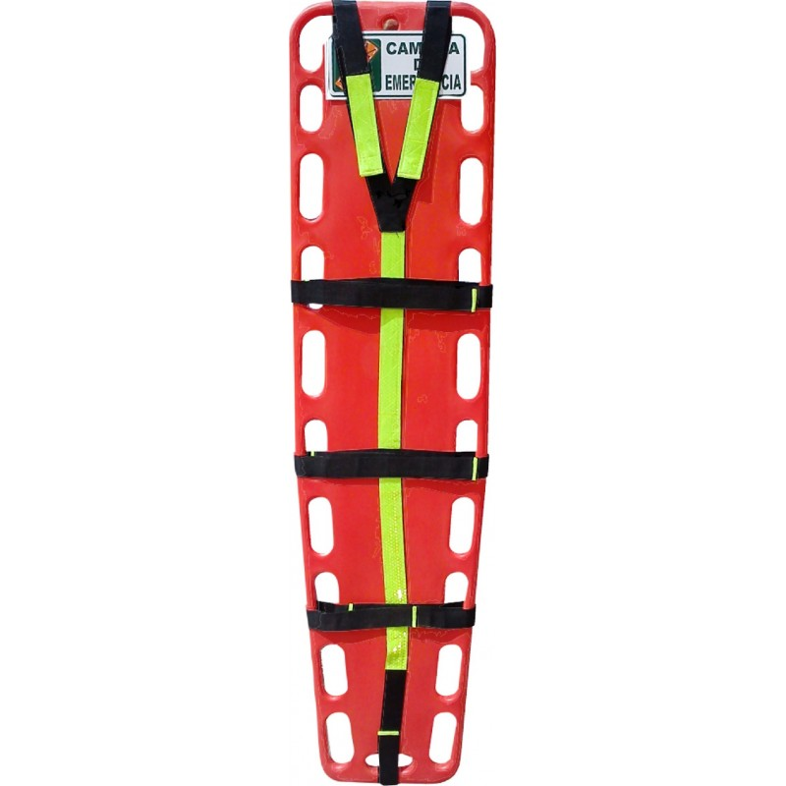
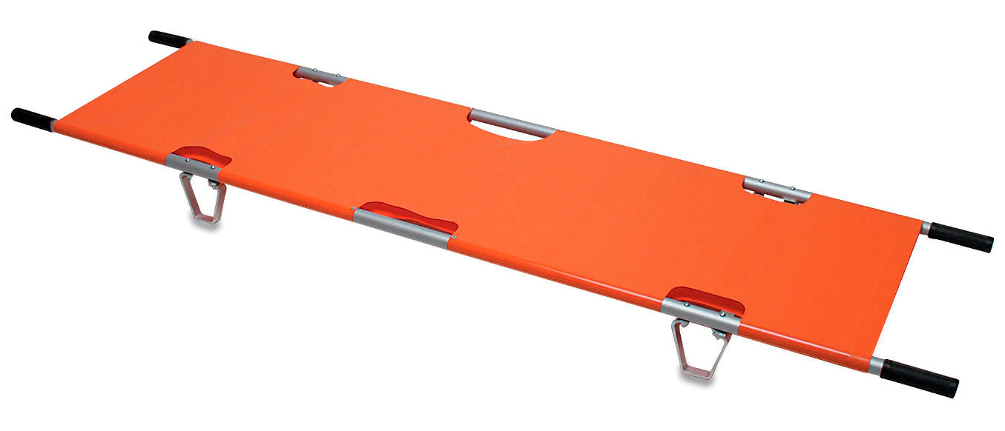
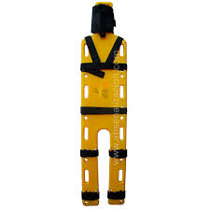
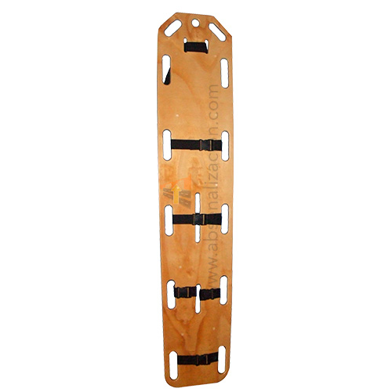
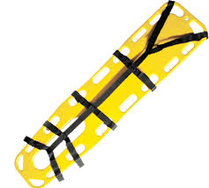
www.cruzrojabogota.org.co

Slide 19
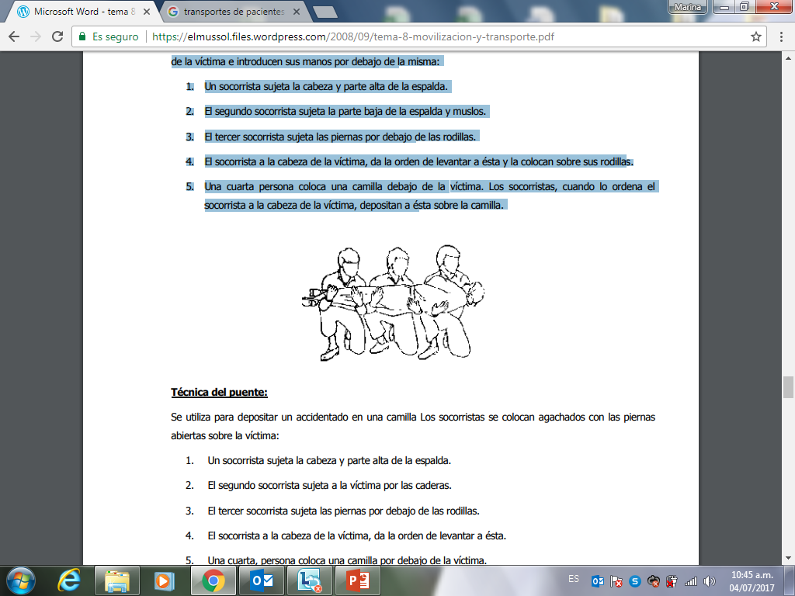
Transporte de pacientes
Se utiliza para depositar un accidentado en una camilla. Requiere 4 facilitadores que se arrodillan a un costado de la víctima e introducen sus manos por debajo de la misma:
Un facilitador sujeta la cabeza y parte alta de la espalda.
El segundo auxiliador sujeta la parte baja de la espalda y muslos.
El tercer auxiliador sujeta las piernas por debajo de las rodillas.
El auxiliador a la cabeza de la víctima, da la orden de levantar a ésta y la colocan sobre sus rodillas.
Una cuarta persona coloca una camilla debajo de la víctima. Los auxiliadores, cuando lo ordena el auxiliador a la cabeza de la víctima, depositan a ésta sobre la camilla.
www.cruzrojabogota.org.co

Slide 20
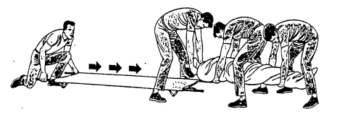
Transporte de pacientes
Se utiliza para depositar un accidentado en una camilla Los socorristas se colocan agachados con las piernas abiertas sobre la víctima:
Un auxiliador sujeta la cabeza y parte alta de la espalda.
El segundo auxiliador sujeta a la víctima por las caderas.
El tercer auxiliador sujeta las piernas por debajo de las rodillas.
El auxiliador a la cabeza de la víctima, da la orden de levantar a ésta.
Una cuarta, persona coloca una camilla por debajo de la víctima.
Los auxiliadores, a la orden, depositan a la víctima sobre la camilla.
www.cruzrojabogota.org.co

Slide 21

www.cruzrojabogota.org.co

